Slide 1
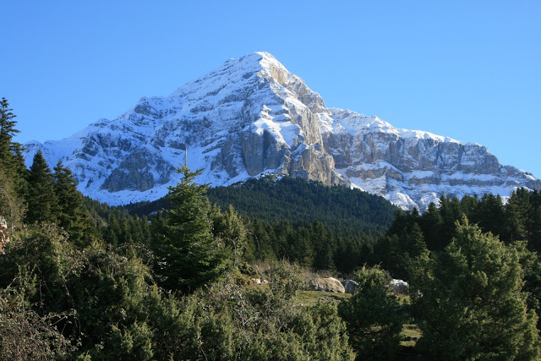
ΤΑ ΜΕΓΑΛΥΤΕΡΑ ΒΟΥΝΑ ΤΗΣ ΕΛΛΑΔΑΣ
ΠΑΡΗΣ-ΜΕΛΙΝΑ
Δ’1 ΤΑΞΗ
2016
ΜΑΘΗΜΑ
ΠΛΗΡΟΦΟΡΙΚΗΣ
10 ΠΔΣΡ
1112234Π1^{ο} Π.Δ.Σ.Ρ.
. 1^{ο} Π.Δ.Σ.Ρ.
1^{ο} Π.Δ.Σ.Ρ.
Δ. 1^{ο} Π.Δ.Σ.Ρ.
Σ.Ρ.

Slide 2
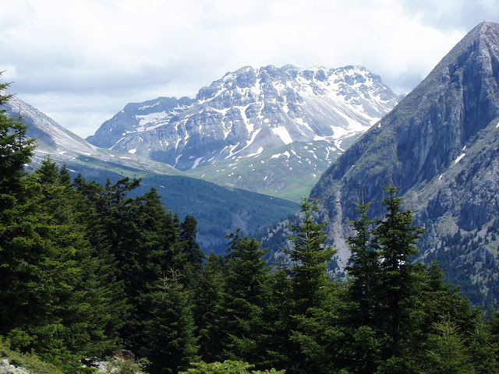
Η ΒΑΡΔΟΥΣΙΑ
1^{ο} Π.Δ.Σ.Ρ.
Τα Βαρδούσια (ή Κόρακας) είναι σύμπλεγμα βουνών που περιλαμβάνει το νοτιότερο άκρο της Πίνδου στη Στερεά Ελλάδα. Υψώνεται στα βορειοδυτικά της Φωκίδας, με ένα μικρό τμήμα του όρους να επεκτείνεται και στη Φθιώτιδα.

Slide 3
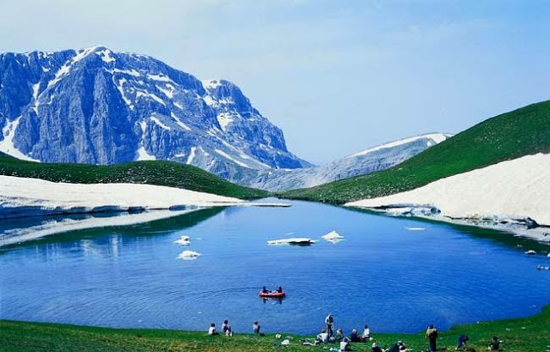
Ο ΣΜΟΛΙΚΑΣ
Ο Σμόλικας είναι το δεύτερο υψηλότερο βουνό της Ελλάδας μετά τον Όλυμπο, με υψόμετρο 2.637 μέτρα. Καταλαμβάνει το βόρειο τμήμα του νομού Ιωαννίνων και το δυτικό του νομού Γρεβενών.

Slide 4
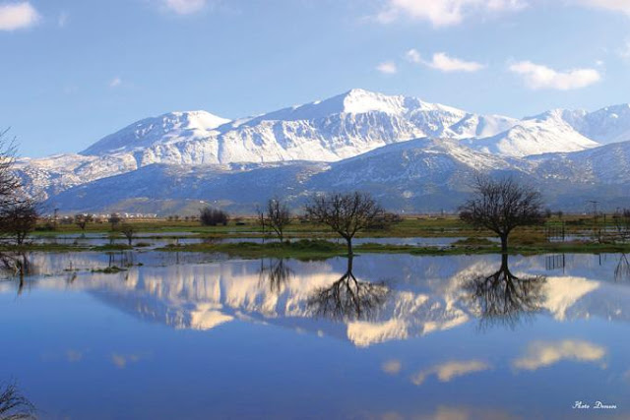
ΨΗΛΟΡΕΙΤΗΣ
Ο Ψηλορείτης ή Ίδη είναι βουνό στην κεντρική Κρήτη με ύψος 2.454 μέτρα, όπως ακριβώς και τα Λευκά Όρη (κορυφή Πάχνες), με τα οποία μοιράζεται τον τίτλο του ψηλότερου βουνού της Κρήτης. Έχει 5 κορυφές που υπερβαίνουν τα 2.000 μέτρα:

Slide 5
ΑΘΑΜΑΝΙΚΑ ΟΡΗ
Τα Αθαμανικά όρη ή Τζουμέρκα είναι μεγάλη οροσειρά της δυτικής Ελλάδος, που ουσιαστικά αποτελεί τμήμα της ευρύτερης οροσειράς της Πίνδου. Η υψηλότερη κορυφή τους είναι η Κακαρδίτσα με υψόμετρο 2.429 μέτρα[1][2] και η επόμενη ψηλότερη είναι το Καταφίδι (ή Καταφύδι) με υψόμετρο 2.393 μέτρα.

Slide 6
ΠΑΡΝΑΣΣΟΣ
Ο Παρνασσός είναι βουνό της Στερεάς Ελλάδας, που εκτείνεται στους νομούς Βοιωτίας, Φθιώτιδας και Φωκίδας. Έχει μέγιστο ύψος 2.457 μέτρα.

Slide 7
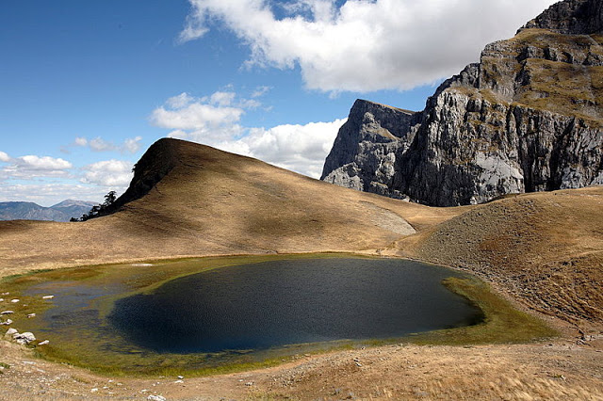
ΤΥΜΦΗ
Η Τύμφη (2.497 μ.) είναι βουνό της Ηπείρου στην επαρχία του Ζαγορίου, λεγόμενο κοινώς «Γκαμήλα» ή και «Βουνά του Παπίγκου». Ο Στράβων (Βιβλίο Ζ κεφ.6) την αναφέρει ως όρος της Παραυαίας ή Παρωραίας.

Slide 8
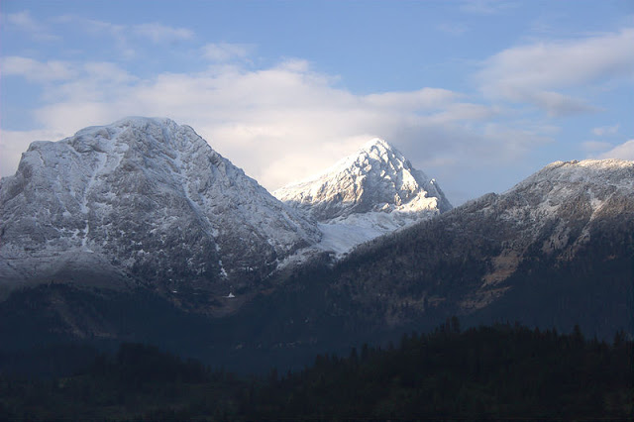
ΓΚΙΟΝΑ
Η Γκιόνα είναι το υψηλότερο βουνό της Στερεάς Ελλάδας, τοποθετημένο στην Φωκίδα ανάμεσα στον Παρνασσό και τα Βαρδούσια. Με υψηλότερη κορυφή την Πυραμίδα στα 2.510 μέτρα, η Γκιώνα είναι το υψηλότερο βουνό νότια του Ολύμπου και το πέμπτο συνολικά στην Ελλάδα. Στην αρχαιότητα ήταν γνωστή ως Ασέληνον όρος.

Slide 9
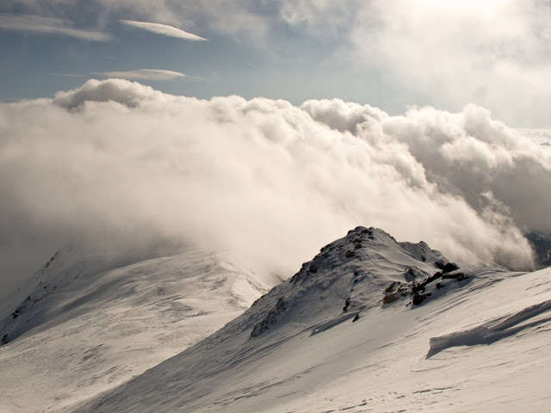
ΓΡΑΜΜΟΣ
Ο Γράμμος είναι το τέταρτο υψηλότερο βουνό της Ελλάδας μετά τον Όλυμπο, τον Σόλικα και τον Βόρα, με την υψηλότερη κορυφή του να φτάνει σε υψόμετρο 2.520 μέτρα

Slide 10
ΟΛΥΜΠΟΣ
Ο Όλυμπος είναι το ψηλότερο βουνό της Ελλάδας γνωστό παγκοσμίως κυρίως για το μυθολογικό του πλαίσιο, καθώς στην κορυφή του (Μύτικας-2.918 μ.) κατοικούσαν οι Δώδεκα «Ολύμπιοι» Θεοί σύμφωνα με τη θρησκεία των αρχαίων Ελλήνων.

Slide 11
ΒΟΡΑΣ
Ο Βόρας (ή Καϊμακτσαλάν ή Καϊμάκι) είναι το τρίτο ψηλότερο βουνό της Ελλάδας και βρίσκεται στο βόρειο τμήμα του νομού Πέλλας έως τα όρια με το νομό Φλώρινας. Συνεχίζεται και πέρα από τα σύνορα στην πλευρά της ΠΓΔΜ.

Slide 12
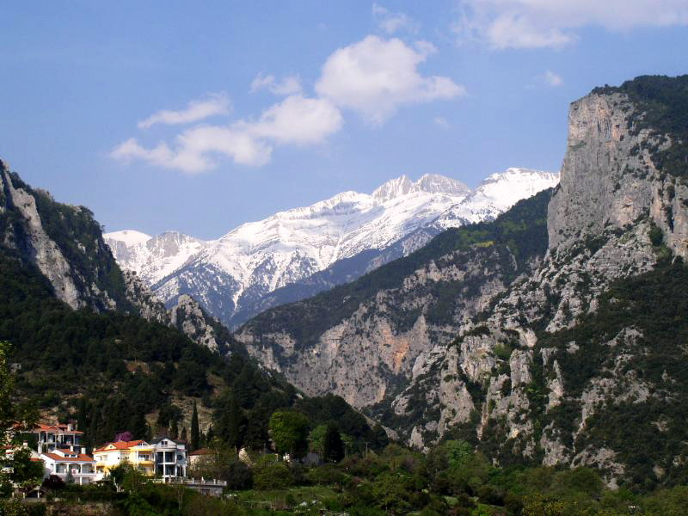
ΤΑ ΜΕΓΑΛΥΤΕΡΑ ΒΟΥΝΑ ΤΗΣ ΕΛΛΑΔΟΣ
ΕΥΧΑΡΙΣΤΟΥΜΕ ΠΟΥ ΠΑΡΑΚΟΛΟΥΘΗΣΑΤΕ ΤΗΝ ΠΑΡΟΥΣΙΑΣΗ ΜΑΣ

Slide 13
ΤΕΛΟΣ

